Slide 1

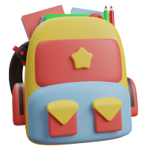



МАСТЕРСКАЯ
«КЛАСС ДЛЯ НАС»
Место, где классно жить и учиться

Slide 2

Почему это важно?
Пространство класса – это место, в котором ученики начальной школы проводят почти столько же времени, сколько дома. А как хотелось бы, чтобы в нашем классе нам нравилось не меньше, чтобы это было пространство,
в котором хочется учиться, в котором приятно и безопасно.
Как этого добиться? Попробовать обустроить наше пространство совместно, добавить в него то, что нужно именно нам, сделать класс живым и, главное НАШИМ. Попробуем?
https://rost.vbudushee.ru/

Slide 3

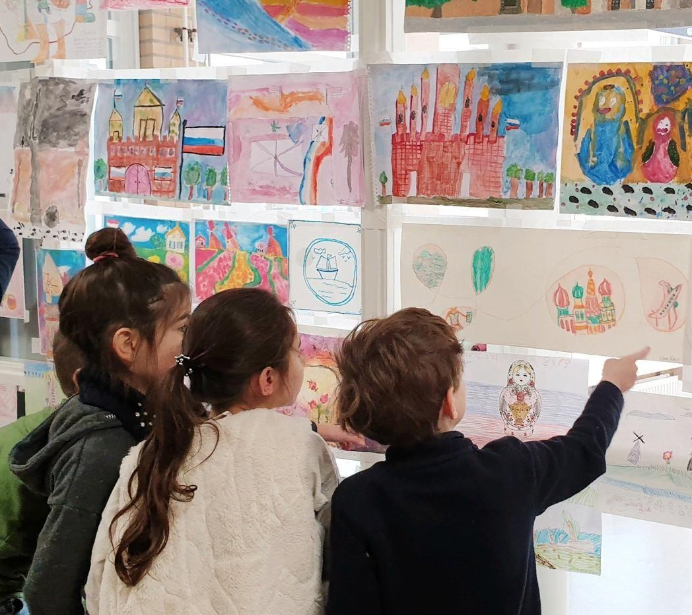
Мудрость в простоте
“Есть такое твердое правило... Встал поутру, умылся, привел себя в порядок – и сразу же приведи в порядок свою планету. Непременно надо каждый день выпалывать баобабы, как только их уже можно отличить от розовых кустов: молодые ростки у них почти одинаковые. Это очень скучная работа, но совсем не трудная.”
«Маленький принц»
Антуан де Сент-Экзюпери

Slide 4





Как понять, подходит ли мне мастерская?
Мне нравится делать мир вокруг себя лучше
Я хочу найти новых друзей
Мне нравится украшать пространство вокруг себя
Я люблю рисовать и выдумывать
Я хочу научиться работать в команде

Slide 5

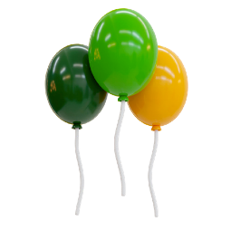






Цель и план мастерской
Смена 3. “Жизнестойкость”
Создаем проекты и улучшаем пространство нашего класса. Приглашаем ребят из других классов.
Смена 1. “Выбор”
Выбираю цели и определяю задачи для следующих смен.
Смена 4. “Мастерство”
Представлю результаты работы на фестивале мастерских и конференции.
Смена 2. “Оптимизм”
Создаем проекты и улучшаем пространство нашего класса. Приглашаем родителей.
Цель: сделать наш класс местом, где здорово и интересно жить и учиться.

Slide 6


Смена 1. Выбор
Выбираю цели и определяю задачи для следующих смен.
октябрь
ноябрь
декабрь
январь
февраль
март
апрель
май
6-21 октября - Осенняя встреча мастерских: открытие проекта в ОО, выбор мастерских и первое занятие (общее содержание для всех мастерских).
23-28 октября - Второе занятие мастерских. Выбор задач и планирование работы на смене “Оптимизм”.

Slide 7


Смена 2. Оптимизм
Создаем проекты и улучшаем пространство нашего класса. Приглашаем родителей.
октябрь
ноябрь
декабрь
январь
февраль
март
апрель
май
Задача А. Проект «Соглашение класса». Составляем соглашение о том, какие эмоции мы хотим испытывать в школе, и что мы можем для этого делать. Оформляем соглашение.
Как решить задачу?
Изучить словарь эмоций https://vbudushee.ru/library/Obo_mne_dlya_menya_2_class.pdf (страница 6)
Соглашение класса https://vbudushee.ru/library/Metod.posobie_2_class.pdf
Поляна эмоций
https://vbudushee.ru/library/Obo_mne_dlya_men
ya_1_class.pdf (62-64 страница).
Мусорка для плохих слов
https://vbudushee.ru/library/Obo_mne_dlya_men
ya_2_class.pdf (страница 25).
Задача Б. Проект “Поляна эмоций”. Оформляем поляны на листах большого формата и распечатываем наклейки, чтобы каждую неделю можно было клеить эмоции на поляны.
Задача В. Проект “Мусорка плохих слов”. Создаем отдельную мусорку для плохих слов и оформляем ее.

Slide 8

Смена 3. Жизнестойкость
Создаем проекты и улучшаем пространство нашего класса. Приглашаем ребят из других классов.
октябрь
ноябрь
декабрь
январь
февраль
март
апрель
май
Задача А. Проект “Солнце хорошего
настроения”. Создаем одно солнце на класс,
договариваемся, какие там будут слова.
Ставить у слова точку каждый раз, когда его
слышим, а в конце смены смотрим, какое
слово победило.
Как решить задачу?
Солнце хорошего настроения
https://vbudushee.ru/library/Obo_mne_dlya_men
ya_2_class.pdf (страница 25).
Корабль моего класса
https://vbudushee.ru/library/Obo_mne_dlya_men
ya_1_class.pdf (страница 7).
Ладони поддержки
https://vbudushee.ru/library/Obo_mne_dlya_men
ya_1_class.pdf (страница 51)
Задача Б. Проект “Корабль моего класса”. Создаем один большой корабль, на
котором каждый изображает свой портрет.
Обсуждаем наш корабль.
Задача В. Проект “Ладони поддержки”. Делаем задание из тетради и решаем, как оформить пространство
поддержки (прикрепить ладони на веревочки,
создать коробочку для поддержки и т.д.).

Slide 9

Смена 4. Мастерство
Представлю результаты работы на Фестивале мастерских и конференции
октябрь
ноябрь
декабрь
январь
февраль
март
апрель
май
Задача А. Общешкольное событие “Фестиваль мастерских”. Познакомьте посетителей фестиваля мастерских с результатами работы мастерской на протяжении года. Организуйте экскурсию в свой класс для родителей или ребят из других классов.
Как решить задачу?
Образовательный ресурс “Обо мне и для меня”
https://vbudushee.ru/library/Obo_mne_dlya_menya_1_class.pdf
https://vbudushee.ru/library/Obo_mne_dlya_menya_2_class.pdf
Цифровой образовательный ресурс
КРОНА Junior (schoolnano.ru) http://conference.schoolnano.ru/junior
Задача Б. Представление исследовательской или проектной работы на всероссийской конференции. Опишите опыт оформления пространства класса и нахождения интересных решений. Примите участие во всероссийской конференции школьников.

Slide 10

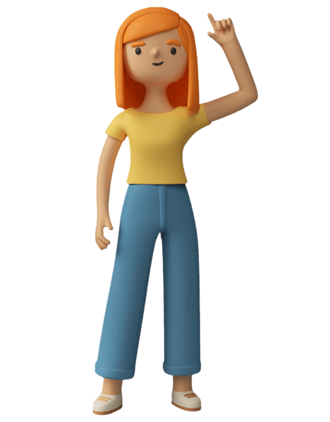
Чему вы научитесь?
Оформлять пространство класса
Организовывать тематические события
Замечать отношение людей
к пространству, в котором они находятся

Slide 11

Все полезные ссылки в одном месте
Образовательный ресурс
https://vbudushee.ru/library/Obo_mne_dlya_menya_1_class.pdf
Образовательный ресурс
https://vbudushee.ru/library/Obo_mne_dlya_menya_2_class.pdf
Цифровой образовательный ресурс
КРОНА Junior (schoolnano.ru) http://conference.schoolnano.ru/junior
Цифровой образовательный ресурс «Цифровой Наноград». Конференция «КРОНА Junior»
Образовательные ресурсы (nano-grad.ru) https://nano-grad.ru/academy/courses/?type_id=5
Учебно-методический комплекс «Школа возможностей»: УМК
«Социально-эмоциональное развитие детей младшего школьного
возраста» (1, 2, 3 год обучения)
https://teacher.vbudushee.ru/program/2?module=3
https://teacher.vbudushee.ru/program/2?module=4
https://teacher.vbudushee.ru/program/2?module=5

Slide 12
События года для всех мастерских
Новогодний квест
Читательский квест и
конференция “КРОНА Junior”
Фестиваль мастерских
Осенняя встреча мастерских. Открытие проекта
Зимняя встреча мастерских
Весенняя встреча мастерских

Slide 13
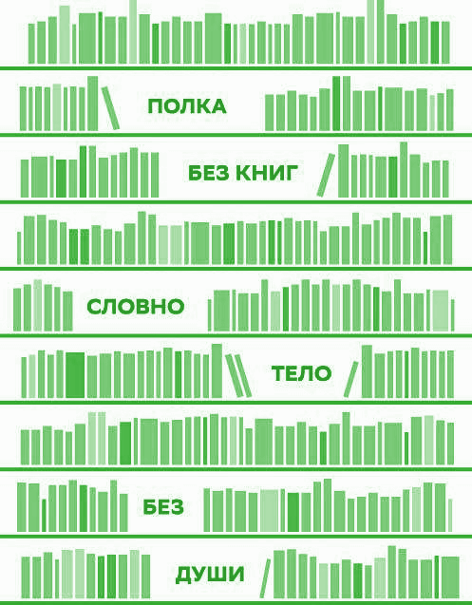
Мастер-полка
Здесь собираются книги, которые вы зарабатываете, выполняя задачи мастерской.
Благодаря вам в школьной библиотеке появляются новые, хорошие книги.
Их сможет прочесть каждый, кто хочет научиться делать выбор, развить в себе оптимизм, сформировать жизнестойкость или просто получить удовольствие
от увлекательного чтения.

Slide 14
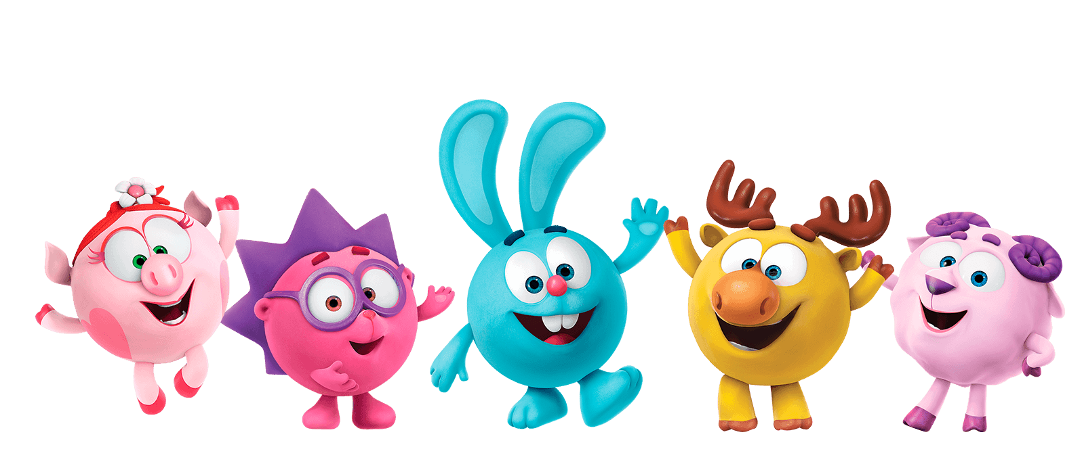
В качестве напутствия
Посмотреть серию можно здесь: https://www.youtube.com/watch?v=kq8zzKikZTQ

Slide 15

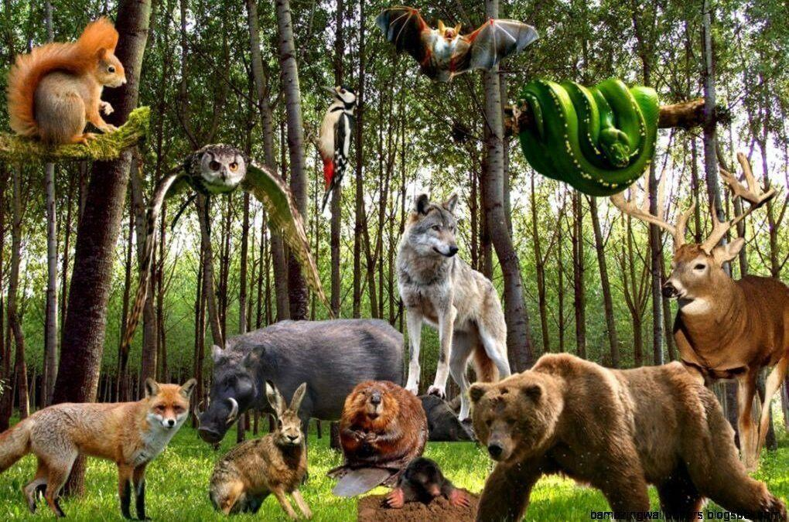
Всегда на связи
Автор-эксперт мастерской
Криволапова Анастасия Анатольевна
8 999 245 69 90
krivolapova@schoolnano.ru

